Slide 1













Mến gửi quý thầy cô!
MsPham xin gửi lời cảm ơn chân thành tới quý thầy cô đã tin tưởng và sử dụng bộ bài giảng Global Sucess 4 được soạn bởi MsPham.
Bài giảng là tâm huyết và công sức lao động của MsPham. Kính mong quý thầy cô trân trọng và sử dụng bài giảng đúng mục đích. Quý thầy cô được chỉnh sửa bài giảng theo ý đồ dạy học của mình. Tuy nhiên, mọi hình thức sao chép, mua bán, chia sẻ bộ bài giảng này đều là "ĂN CẮP". MsPham tin rằng quý thầy cô đều là những NGƯỜI LÀM GIÁO DỤC CHÂN CHÍNH.
Mọi thông tin phản hồi hoặc cần hỗ trợ vui lòng liên hệ với MsPham: 0936082789 (zalo).
Và xin kính chúc quý thầy cô sức khỏe để thắp lửa và lan tỏa tri thức tốt đẹp tới phụ huynh và học sinh của mình.
With love, MsPham.
MsPham
0936082789
Unit 13
Appearance
Lesson 3 – Period 1
MsPham
0936082789

Slide 2

Warm up

Slide 3

L
C
S
B
O
K

Slide 4
Order the letters.
o
n
r
u
d
Check

Slide 5
Next
r
o
u
n
d

Slide 6
Order the letters.
o
l
g
n
Check

Slide 7
Next
l
o
n
g

Slide 8
Order the letters.
l
a
t
l
Check

Slide 9
t
a
l
l
Next

Slide 10
Order the letters.
s
h
o
t
r
Check

Slide 11
s
h
o
r
t
Next

Slide 12
Order the letters.
s
l
m
i
Check

Slide 13

MsPham
0936082789
Phonics

Slide 14


Slide 15



Phonics
long
l
/l/
/lɒŋ/
listen
/ˈlɪsn/
lemonade
/ˌleməˈneɪd/
Notes:
https://www.youtube.com/watch?v=8z3E7OM43gY&list=PL8_ETpRL2xNbJTjsq6q8ex0yMu7g61wrf

Slide 17



Phonics
round
r
/r/
/raʊnd/
road
/rəʊd/
roller skate
/ˈrəʊlə skeɪt/
Notes:
https://www.youtube.com/watch?v=8z3E7OM43gY&list=PL8_ETpRL2xNbJTjsq6q8ex0yMu7g61wrf

Slide 18
MsPham
0936082789
Practice

Slide 19

1. Listen and repeat.
l
long
My sister has long hair.
r
round
My brother has round eyes.
MsPham
0936082789

Slide 20

2. Listen and circle.
1. My grandfather has __________.
a. long hands b. a round face c. a long nose
MsPham
0936082789
2. My brother has __________.
a. long hands b. a round face c. round eyes

Slide 21
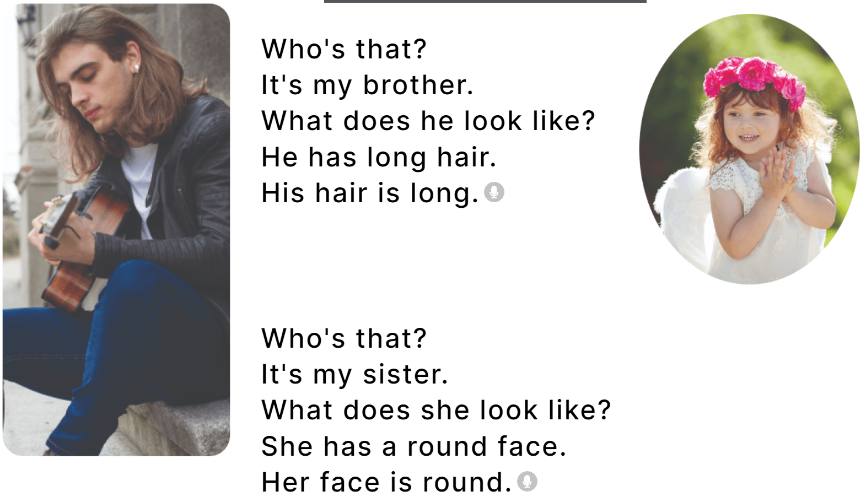
3. Let’s chant.
MsPham
0936082789

Slide 22
MsPham
0936082789
Review

Slide 23
Phonics
l
/l/
r
/r/
Notes:
https://www.youtube.com/watch?v=8z3E7OM43gY&list=PL8_ETpRL2xNbJTjsq6q8ex0yMu7g61wrf

Slide 24
MsPham
0936082789
Thank you!

